Slide 1
Научно-исследовательская информация, ее представление и анализ в Scopus
Галина П. Якшонок, консультант по аналитическим решениям Elsevier
Финансовый университет при Правительстве РФ, г. Москва
26.10. 2016
g.yakshonak@elsevier.com
www.elsevierscience.ru

Slide 2
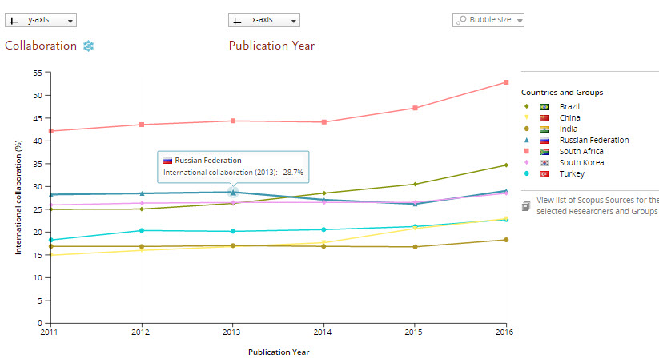
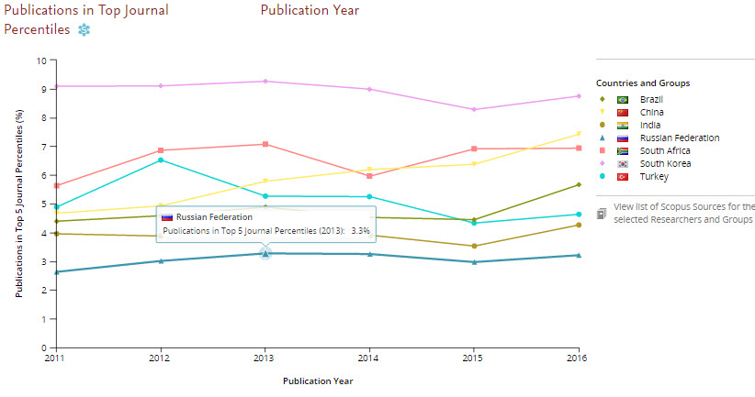
2,44%: пути расширения национального присутствия в зарубежных БД цитирования
Увеличение числа совместных публикаций с зарубежными авторами в имеющихся в системе журналов международного уровня
Увеличение собственных публикаций в зарубежных журналах международного уровня
Источник: из материалов О. В. Кирилловой

Slide 3
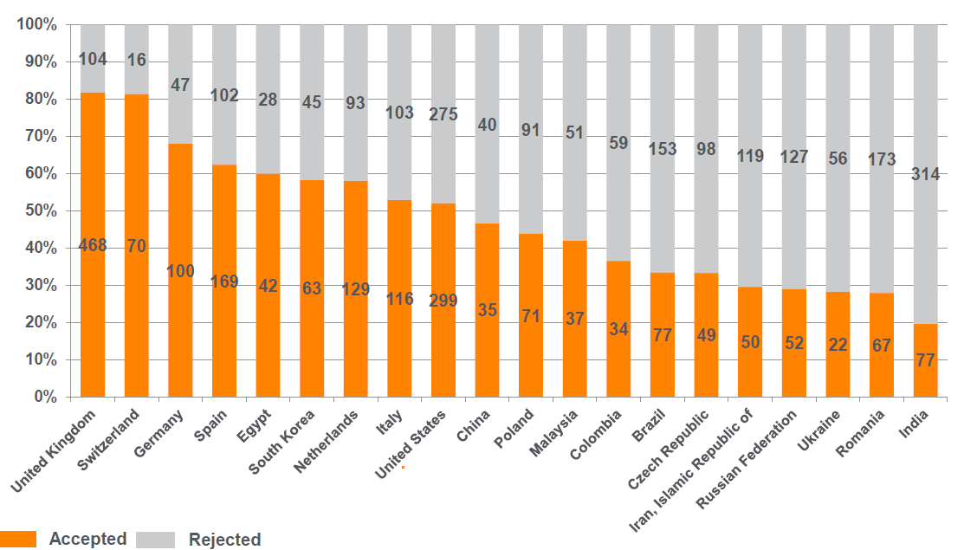
2,44%: пути расширения национального присутствия в зарубежных БД цитирования (продолжение)
Увеличение переводных версий национальных журналов
Увеличение числа оригинальных версий национальных журналов, издающихся на английском или на языке (языках) страны

Slide 4
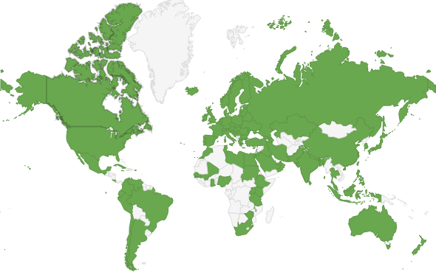
крупнейшая в мире реферативная и аналитическая база научных публикаций и цитирований
22 245 академических журналов
от 5 000 различных издательств включая 400 российских изданий
65 млн рефератов
Более 130 тысяч книг (в рамках программы расширения книжного контента)
Более 100 стран мира
7,2 млн материалов научных конференций
390 отраслевых изданий
25,2 миллиона патентных записей
Более 4,200 журналов Gold Open Access
Естественно-технические науки
6600
Медицина
6300
Биология и смежные науки
4050
Гуманитарные науки
6350

Slide 5
Поиск и анализ научно-исследовательской информации

Slide 6
Поиск в Scopus
Поиск информации по интересующей научной теме
Для чего: для получения новых знаний/научных фактов по интересующей теме; для обзора по теме (публикационная активность, кто публикуется, где и т.п.); для подбора журналов для дальнейшей подачи своей статьи; для анализа потенциального сотрудничества и т.п.
Как: зачастую, на основании терминов определяющих тематику, в полях Заглавие статьи, реферат, ключевые слова + дополнительные поля-фильтры (например, год издания, или конкретная узкая область и т.п.)
Поиск работ конкретного автора (-ов)
Для чего: для оценки результативности научно-исследовательской деятельности; для поиска своих работ и отслеживания корректности авторского профиля; для оценки потенциала сотрудничества (через View cited by) и т.п.
Как: по фамилии автора (и инициалов) в поиске по документам (Document search или Advanced Search, поле – Authors) или по профилю через поиск его фамилии в закладке Author Search + дополнительные поля-фильтры (например, город)
Поиск статей конкретной организации (-ий)
Для чего: для оценки результативности научно-исследовательской деятельности своей организации и других (напр. для сравнения); для поиска работ своей организации и отслеживания корректности профиля организации; для оценки потенциала сотрудничества (через View cited by) т.п.
Как: по вариантам названия организации в поиске по документам (Document search или Advanced Search, поле – Affiliation) или по профилю через поиск его названия в закладке Affiliation Search + дополнительные поля-фильтры (например, город)

Slide 7
Поиск в Scopus (продолжение)
Поиск статей конкретного журнала
Для чего: для оценки авторитетности журнала (напр. для дальнейшего выбора в качестве источника своей публикации); для поиска своих работ/своей организации/коллег в конкретном журнале для оценки корректности данных, для сравнения; для редакторов – мониторинг корректного индексирования, наукометрических показателей, сравнение со схожими журналами для корректировки плана развития своего журнала и т.п.
Как: по вариантам названия журнала или ISSN или DOI в поиске по документам (Document search или Advanced Search, поля Source title, ISSM, DOI) или по профилю журнала через поиск его названия или ISSN или DOI в разделе Sources + дополнительные поля-фильтры (например, предметная области, год)
Поиск конкретной статьи
Для чего: для ознакомления с кратким содержанием работы; оценки авторитетности и востребованности; для оценки корректности данных
Как: по вариантам названия статьи и ее выходным данным в поиске по документам (Document search или Advanced Search, поля Article title + поля по выходным данным статьи, вкл. авторов, журнал, ISSN, номер, выпуск, год, страницы) или по полю EID в закладке Advanced search (поиск конкретной записи в Scopus)

Slide 8
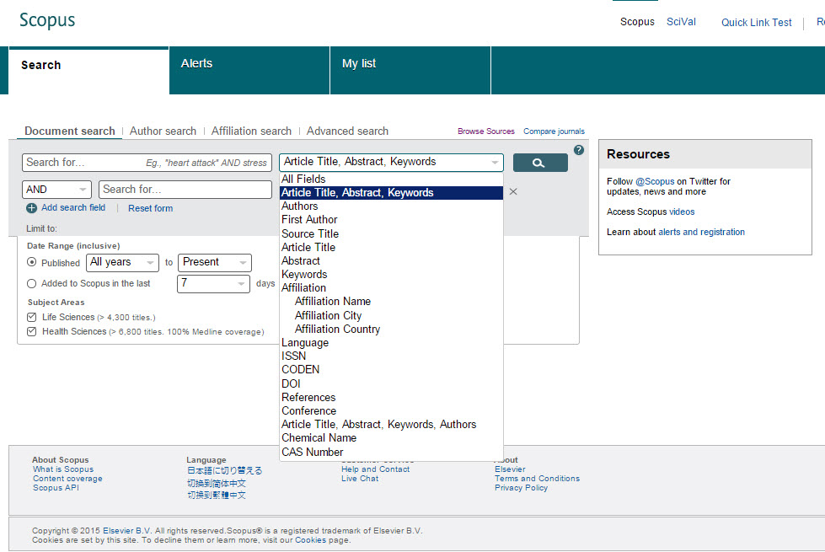
Поиск информации по интересующей научной теме
Поиск статей конкретного автора (-ов)
Поиск статей конкретной организации (-ий)
Поиск статей конкретного журнала
Поиск конкретной статьи

Slide 9
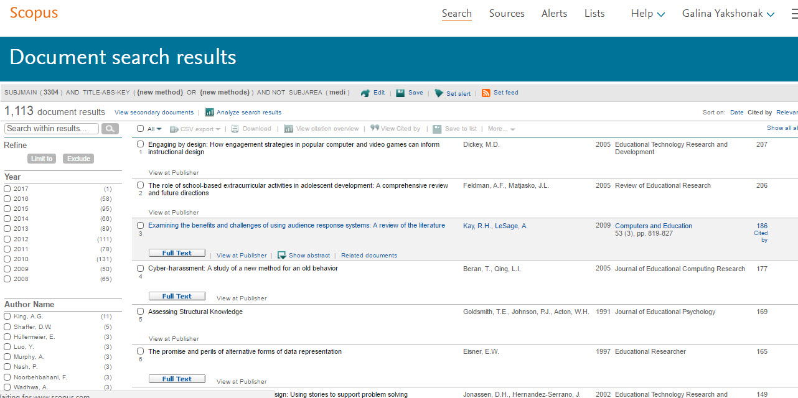
Список найденных результатов
Ответы на вопросы:
Есть ли интерес к этой теме в последние годы?
Кто является экспертом?
Какие организации занимаются исследованиями?
В каких странах?
В каких журналах опубликованы статьи?
Какие ключевые слова используются?
Самые влиятельные работы
Результаты поиска

Slide 10
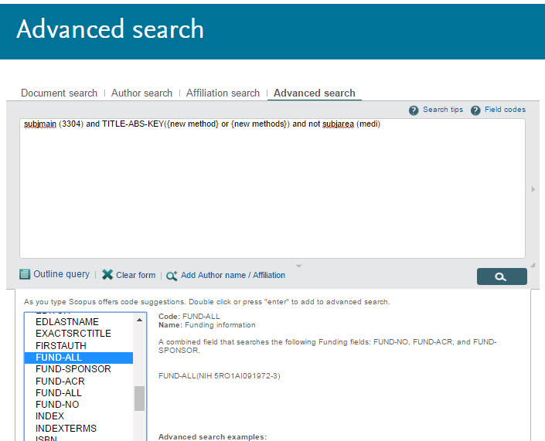
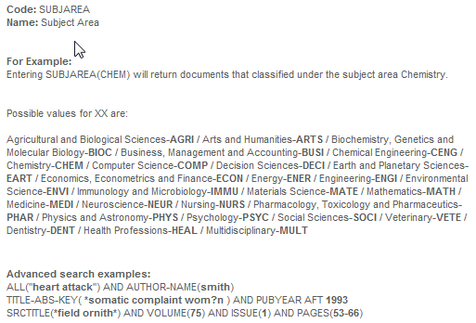
Расширенный поиск
более 40 полей поиска, включая и финансирующие фонды

Slide 11
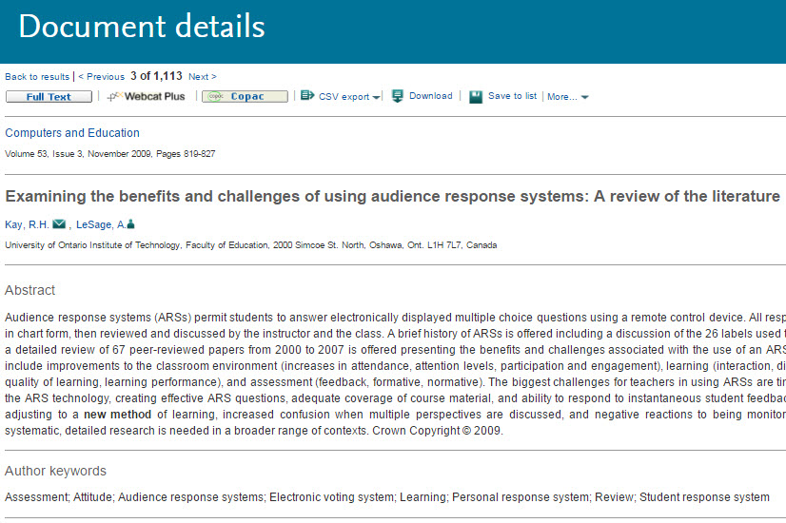
Результаты поиска

Slide 12
Использование групповых символов, операторов при поиске и другое
1. ? – замена одного символа
Пример: AFFIL(nure?berg) находит Nuremberg, Nurenberg
2. * - замена 0 и более символов в любой части слова
Пример: behav* находит behave, behavior, behaviour, behavioural, behaviourism, и т.д.
или *tocopherol находит α-tocopherol, γ-tocopherol , δ-tocopherol, tocopherol, tocopherols, и т.д.
3. Оператор AND – находит варианты со всеми указанными терминами, но расположенными на разном расстоянии друг от друга
Пример: lesion AND pancreatic
4. Оператор OR – находит варианты с одним из указанных терминов
Пример: kidney OR renal найдет записи или с термином kidney или с термином renal
5. Оператор AND NOT – исключает указанный термин. Этот оператор используется в конце поискового запроса
Пример: ganglia OR tumor AND NOT malignant
6. При поиске точной фразы (без вариантов написания терминов) используйте {}
Пример: {oyster toadfish} результаты поиска будут содержать документы именно с этой фразой.
7. “ ” – поиск фразы в двойных кавычках возвращает такие же результаты как и при поиске с оператором AND
Пример: поиск "criminal* insan*" найдет результаты criminally insane и criminal insanity, с разным размещением терминов по отношению друг к другу и с разным окончанием
Дополнительно о правилах поиска см.: http://help.elsevier.com/app/answers/list/p/8150/c/7956,8735

Slide 13
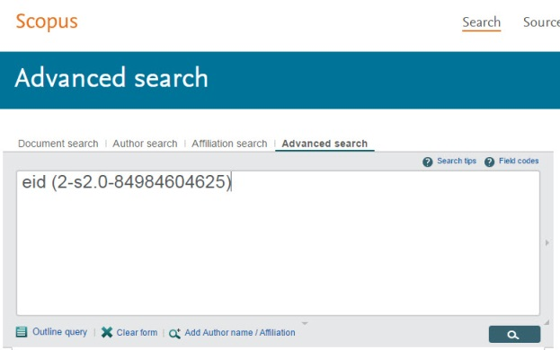
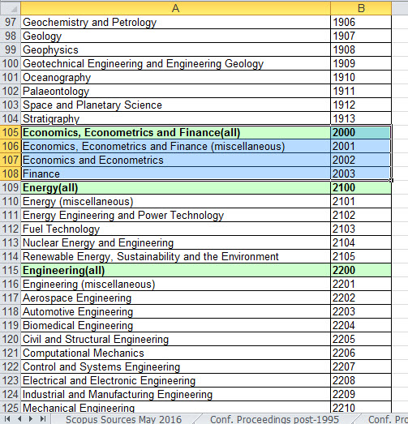
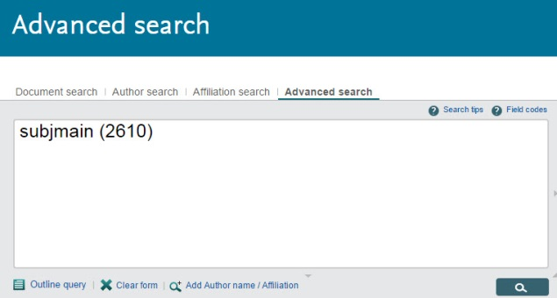
Дополнительно в Advanced Search
eid (2-s2.0-84984604625) – регистрационный номер в Scopus. Можно найти при Export записей или в строке браузера, при открытии записи в Scopus
subjmain (2003) – поиск по узкой предметной области. Коды областей можно найти в списке индексируемых в Scopus журналов
https://www.elsevier.com/__data/assets/excel_doc/0015/91122/title_list.xlsx, в характеристике самих журналов или в отдельной закладке ASJC Code List

Slide 14
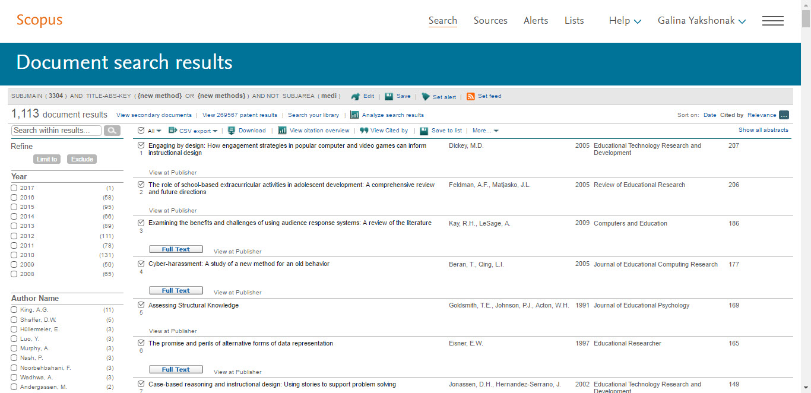
Дополнительные фильтры и визуализация данных (1)
Дополнительные фильтры

Slide 15
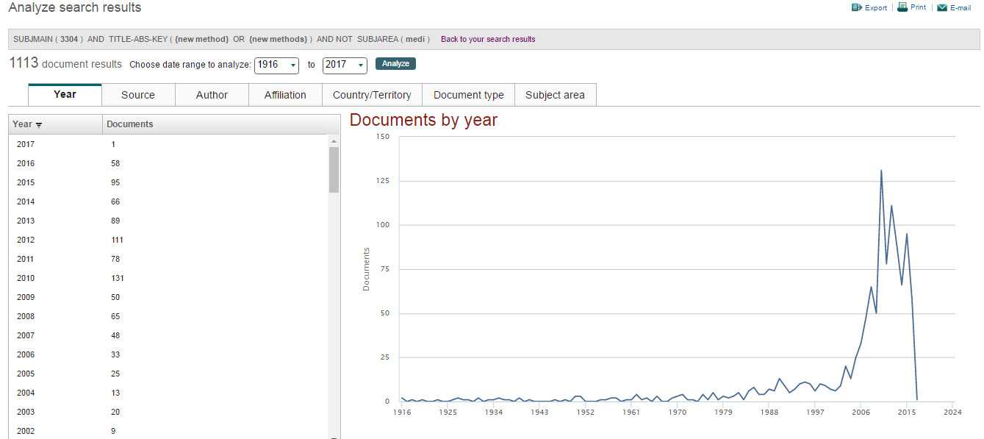
Визуализация данных (2)

Slide 16
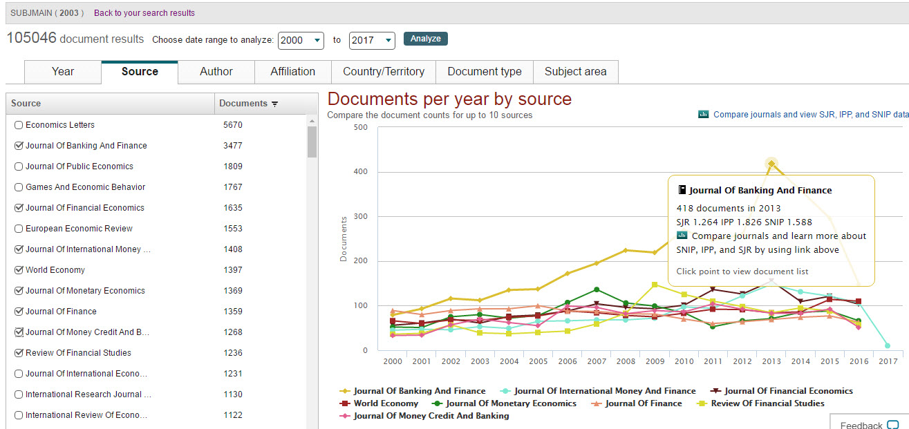
(3)
При поиске по ключевым словам: какие журналы рассматривать для своей публикации

Slide 17
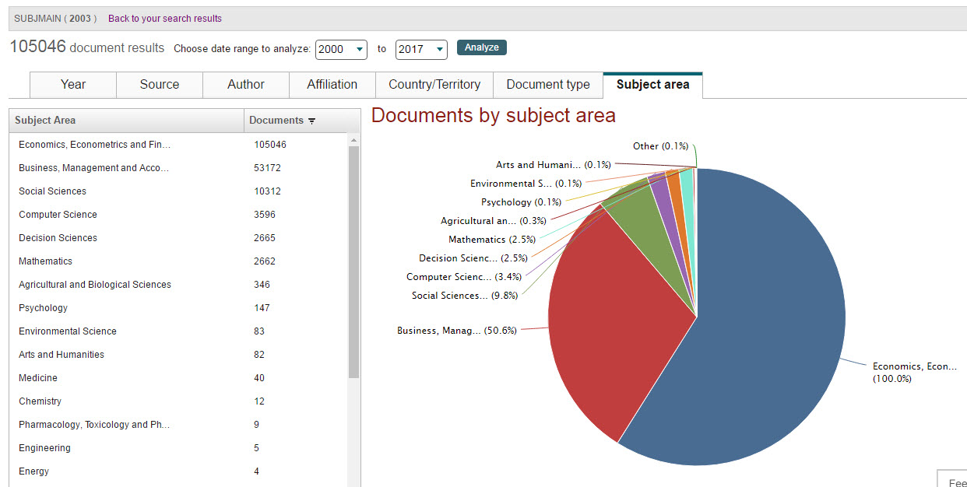
(4)

Slide 18
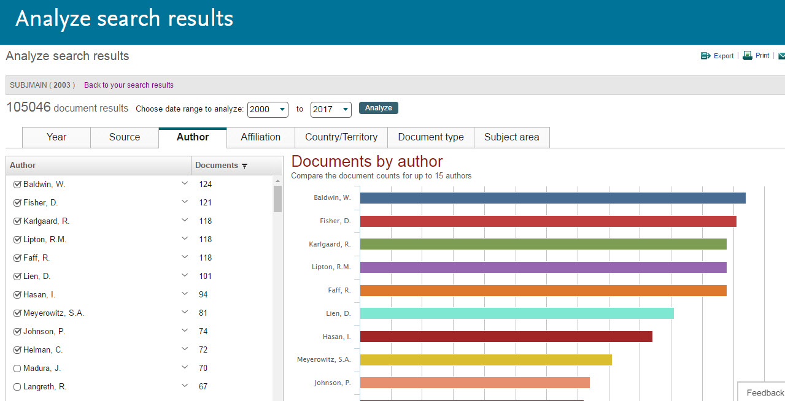
(5)

Slide 19
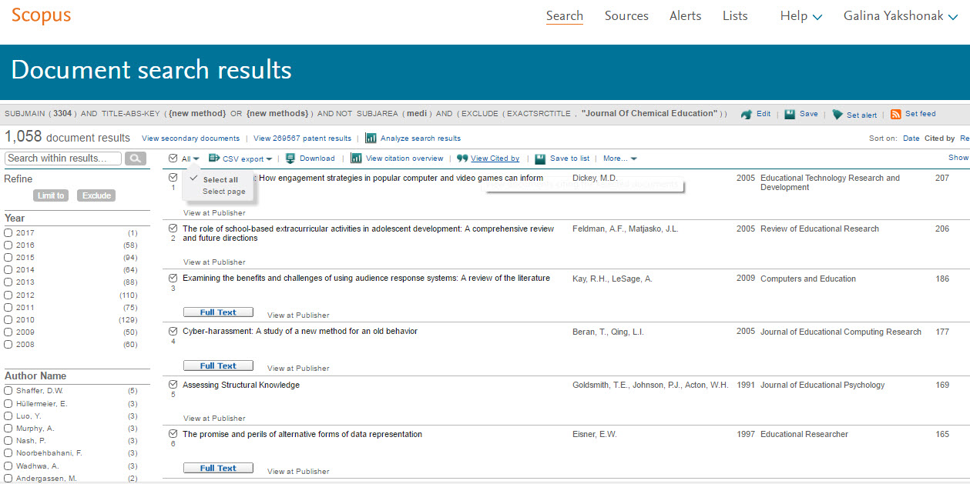
Кто цитирует и где цитируются интересующие нас работы? – View Cited by

Slide 20
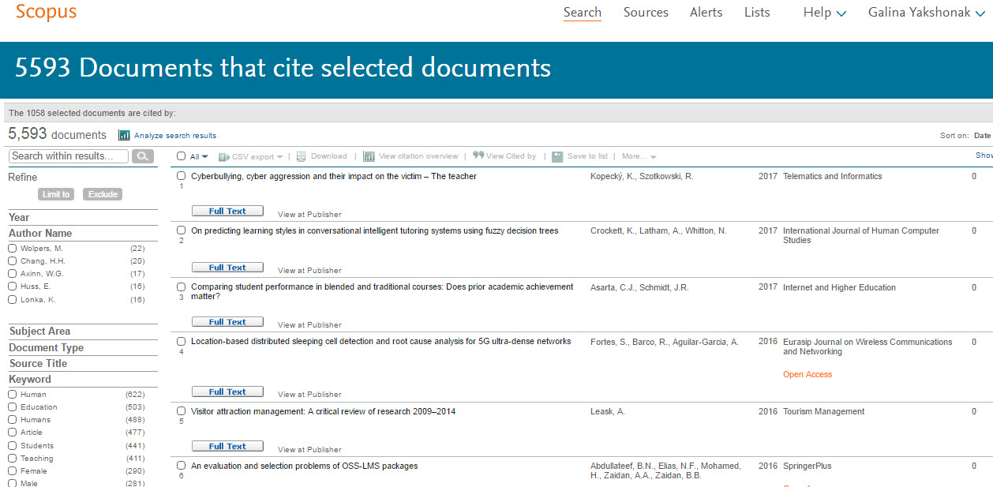
Анализ цитирующих работ – импакт работ, потенциал для сотрудничества и т.п.

Slide 21
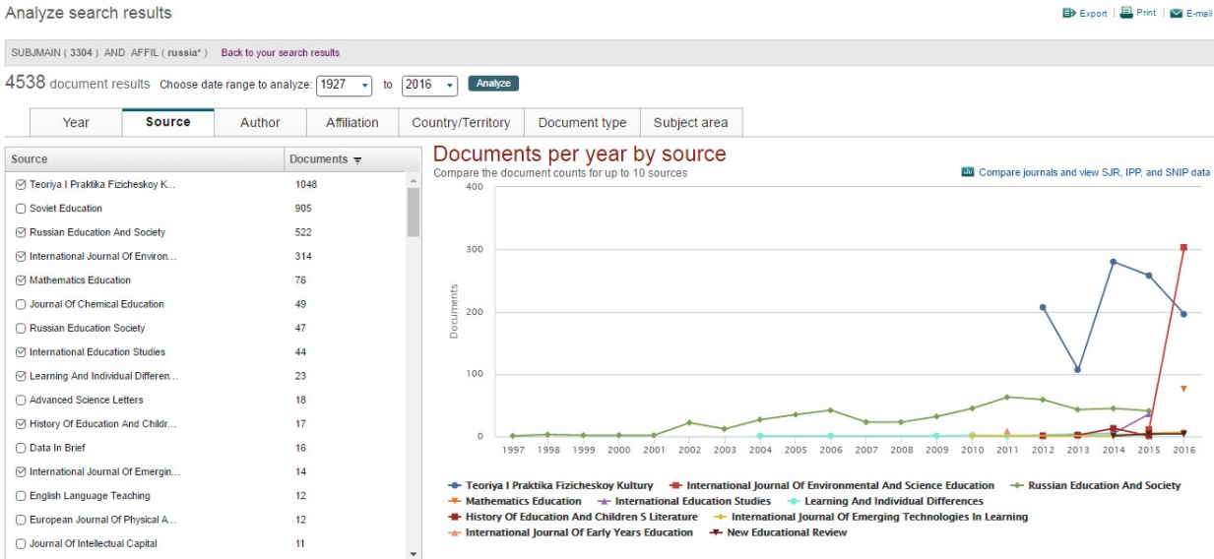
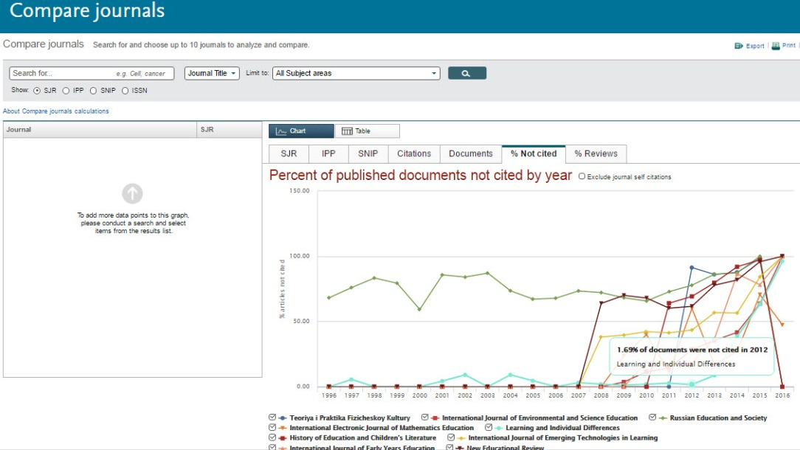
Вспомогательный инструмент в определении источника своей публикации. Альтернативные оценки журналов: сравните найденные по вашей теме ключевые журналы и выберите 2-3 для дальнейшего изучения рекомендаций для авторов
Source-Normalized Impact per Paper – SNIP
Разработчик: Henk Moed, CWTS
Контекстуальный импакт цитирования (Contextual citation impact):
выравнивает различия в вероятности цитирования
выравнивает различия в предметных областях
SCImago Journal Rank – SJR
Разработчик: SCImago – Felix de Moya
Метрика престижа (Prestige metrics)
Цитирование имеет вес в зависимости от престижа научного источника
CiteScore (2016)
Разработчик: Leiden University's Centre for Science
& Technology Studies (CWTS)
Отношение числа ссылок к кол-ву статей:
аналог 3-летнего импакт-фактора
нет нормализации по предметной области
Добавление журналов для сравнения

Slide 22
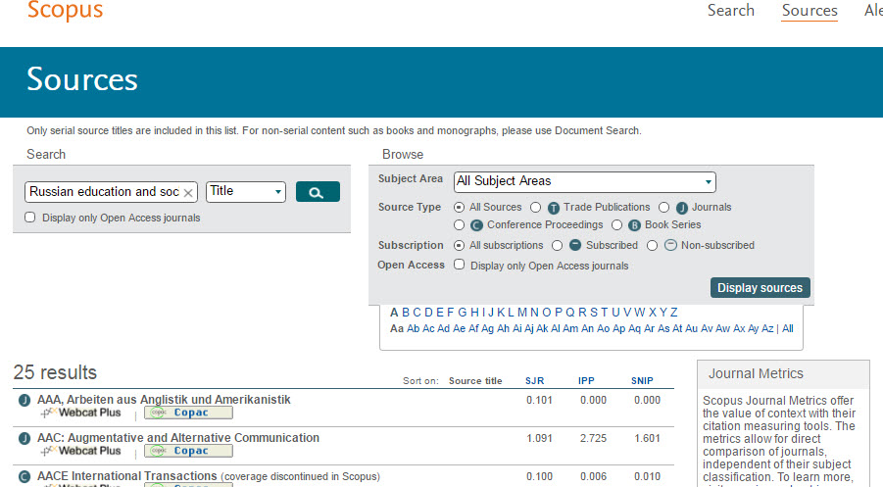
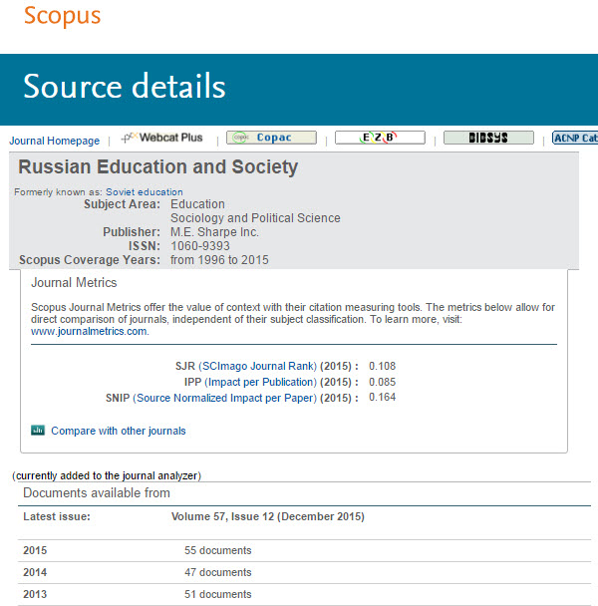
Сравнение и оценка конкретных журналов/издательств
При необходимости оценки и сравнения конкретных журналов/издательств воспользуйтесь разделом Sources и поиском журналов по названию, ISSN, издательству

Slide 23
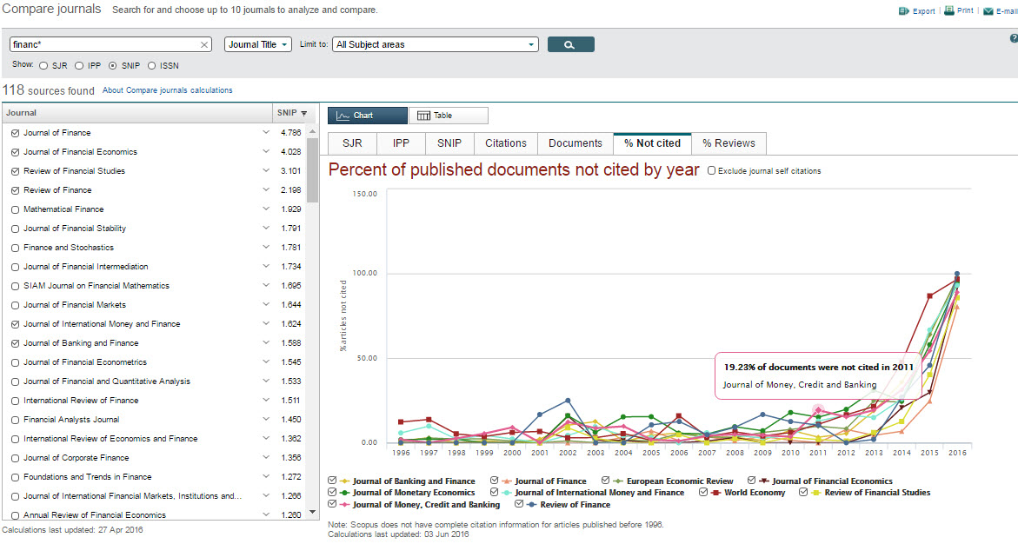
Пример сравнения журналов по финансам

Slide 24
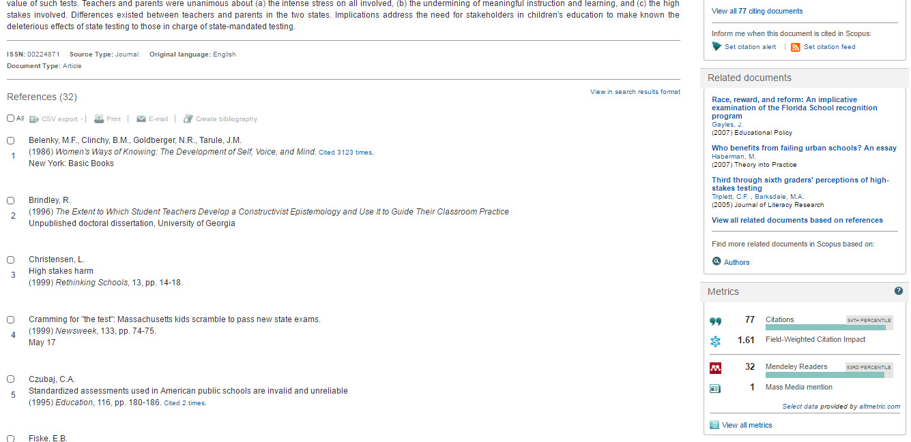
Метрики статьи – дополнительная информация о востребованности

Slide 25
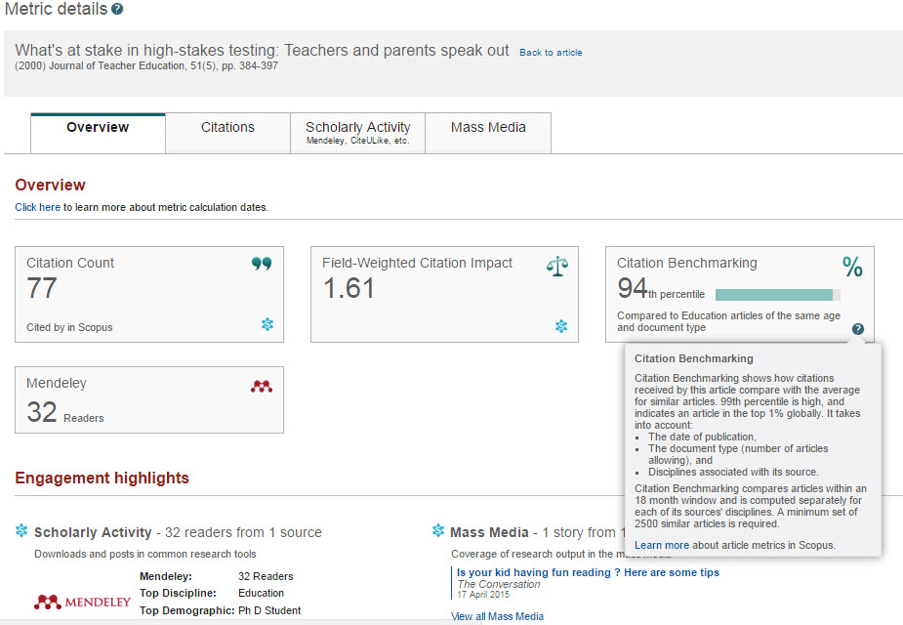
Метрики статьи (2)

Slide 26
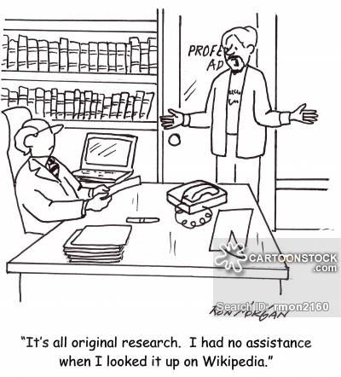
Поиск и анализ информации в Scopus
Тщательный поиск и анализ всех аспектов найденных результатов позволит не только оценить интересующий объект исследования в полной мере, но и позволяет подобрать материал для своей публикации и подготовить ее

Slide 27
Возможности дальнейшей работы с контентом Scopus и обработки данных

Slide 28
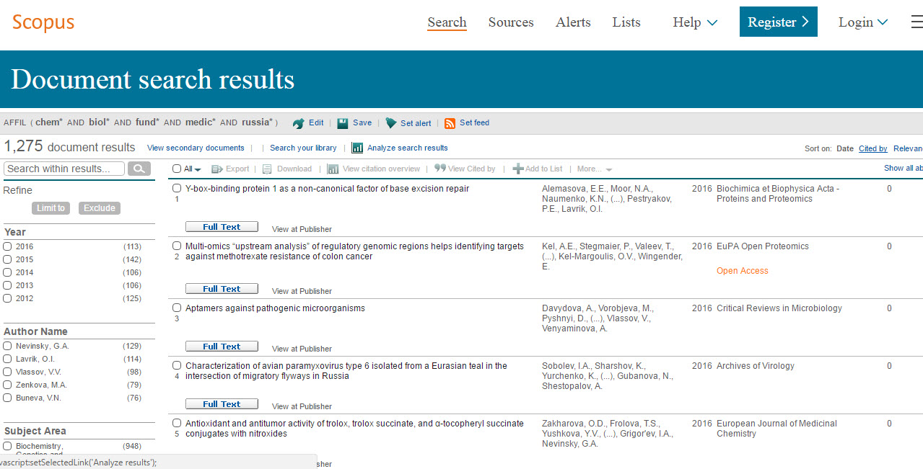
Возможности редактирования, сохранения поиска и установления оповещения помогают сэкономить время на поиск новых результатов
Редактирование поискового запроса
Сохранение результатов поиска
Установка оповещений на новые результаты поиска (нужна персональная регистрация)

Slide 29
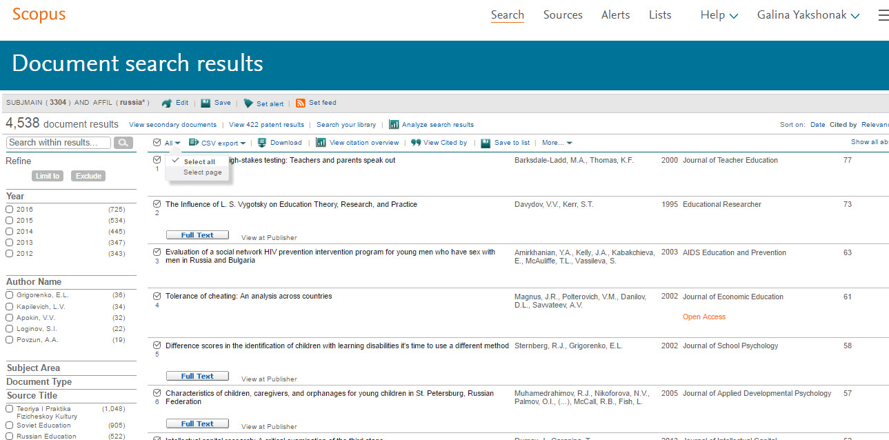
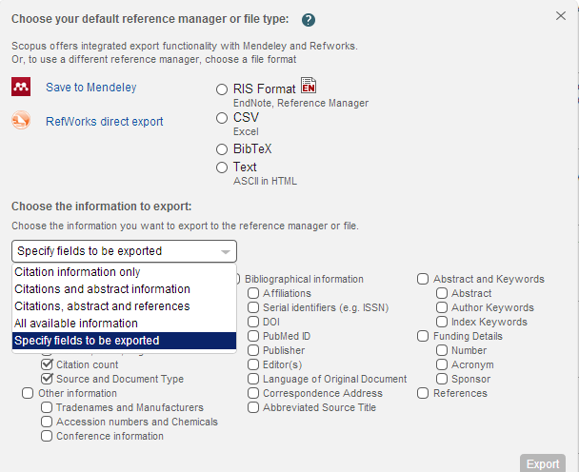
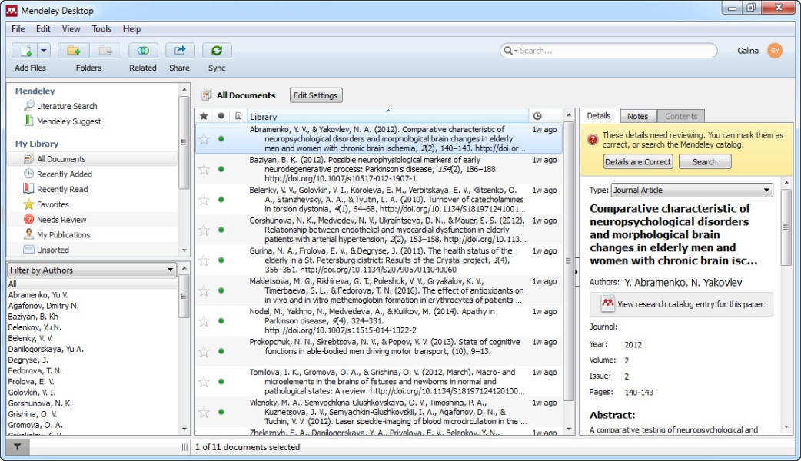
Возможности экспорта

Slide 30
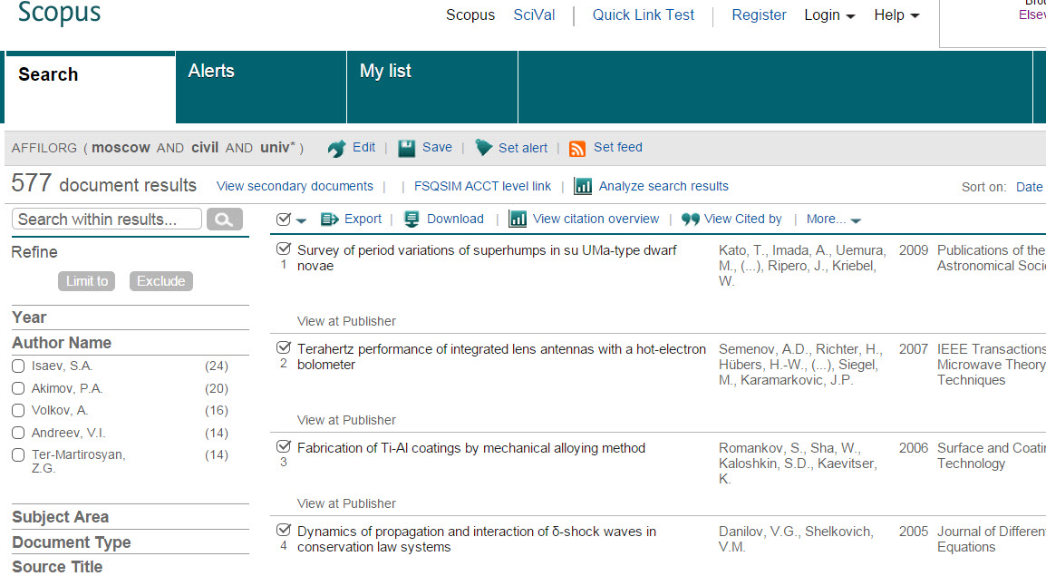
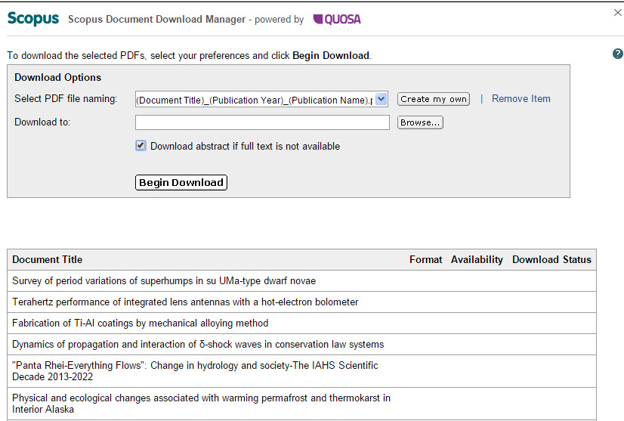
Возможности выгрузки записей

Slide 31
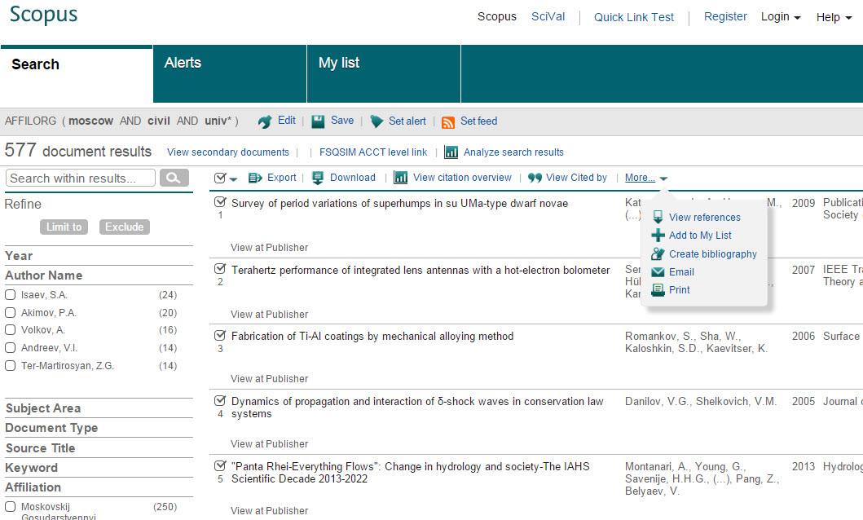
Дополнительные возможности – More …
- Просмотр библиографии
- Создание своего списка
Создание библиографического списка
Отправка списка эл. Почтой
Отправка на печать

Slide 32
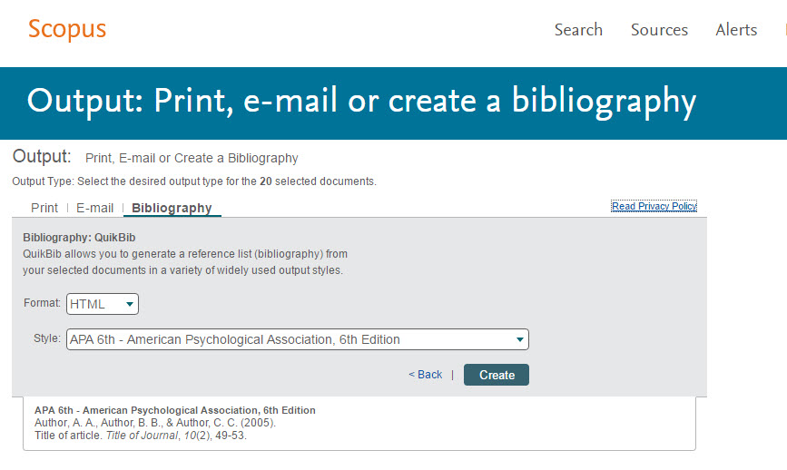
Пример создания библиографического списка из выбранных статей
Выбор стиля
Пример выбранного стиля

Slide 33
Персонализация в Scopus

Slide 34
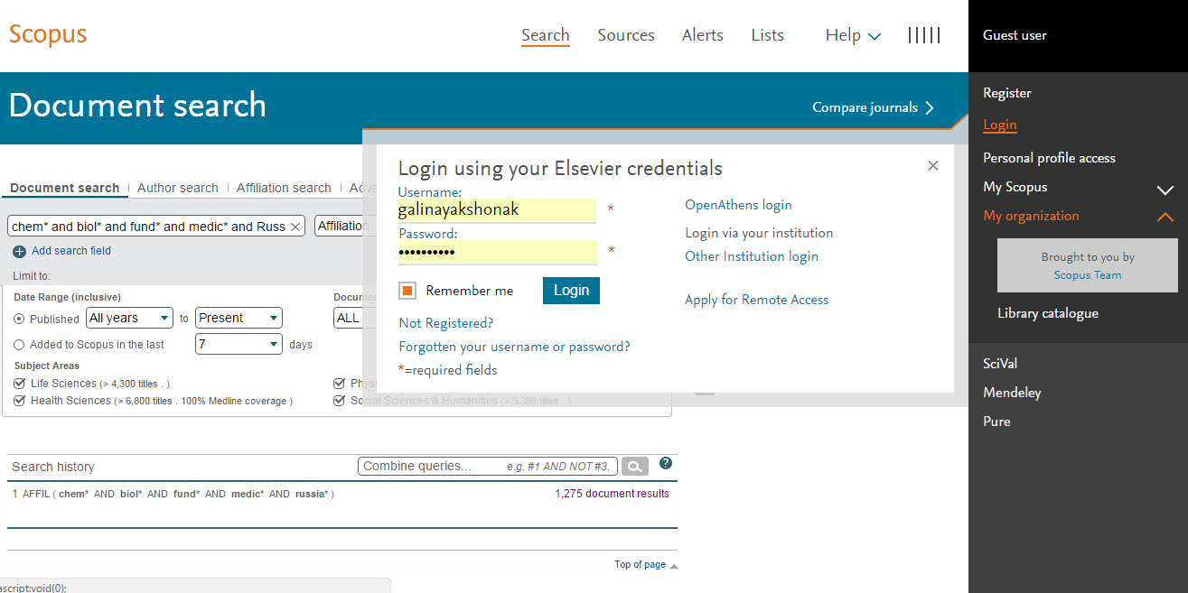
Персонализация в Scopus: создание логина и пароля – ваша эффективная работа с системой. Возможность управления навигационной панелью

Slide 35
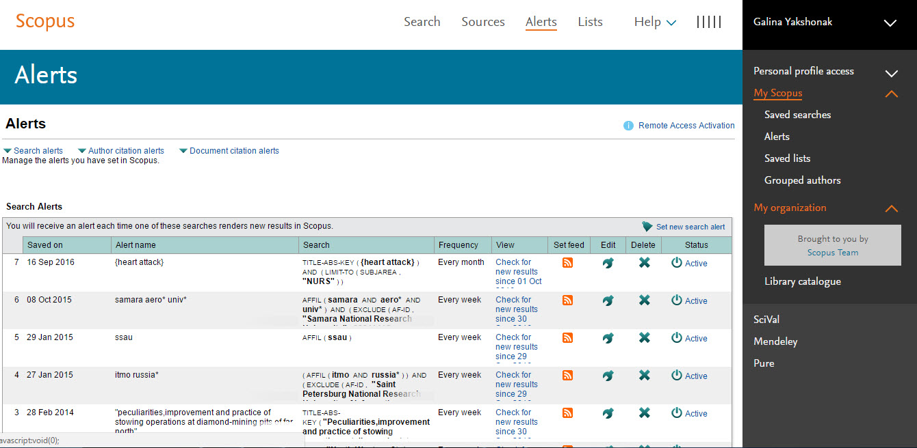
Доступные возможности при персонализации
Сохраненные поиски и оповещения о цитировании позволят вам отслеживать свои новые публикации и их цитирование

Slide 36
Профиль автора в Scopus и его корректировка

Slide 37
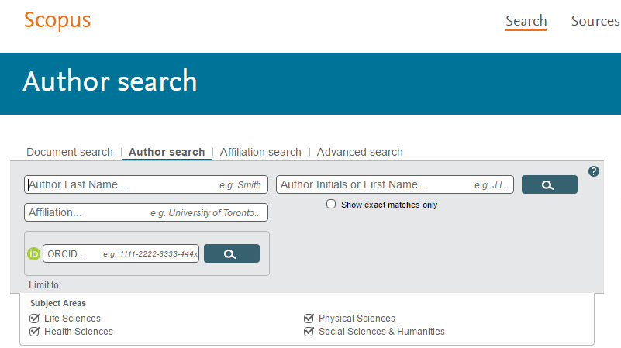
Профили авторов в Scopus создаются АВТОМАТИЧЕСКИ. Сегодня уже 18 млн профилей Для формирования профиля автора используются следующие данные:
Заглавия статей
Аннотации
Авторы, со-авторы
Пристатейная литература
Ключевые слова
Место работы, email
Отдел (если возможно)
Источник публикации
ASJC классификация
Даты публикаций
Если в статье есть фамилия автора – статья попадет в профиль автора

Slide 38
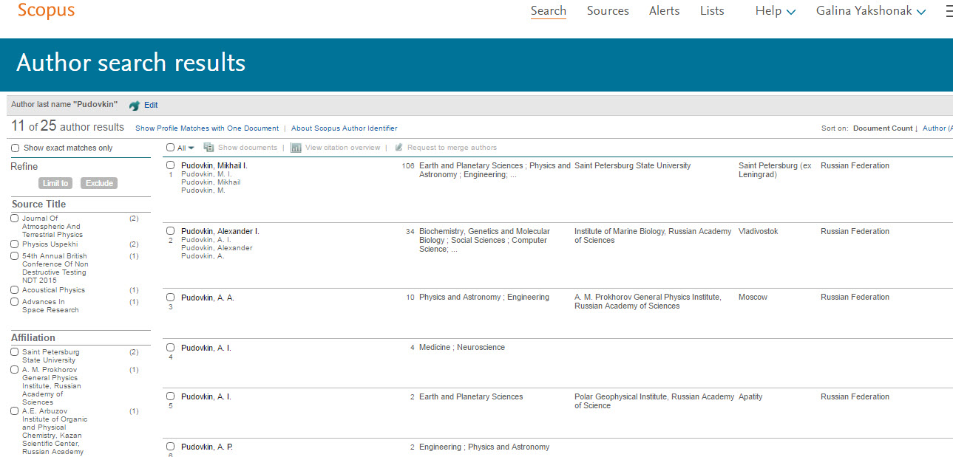
Результаты поиска по автору

Slide 39
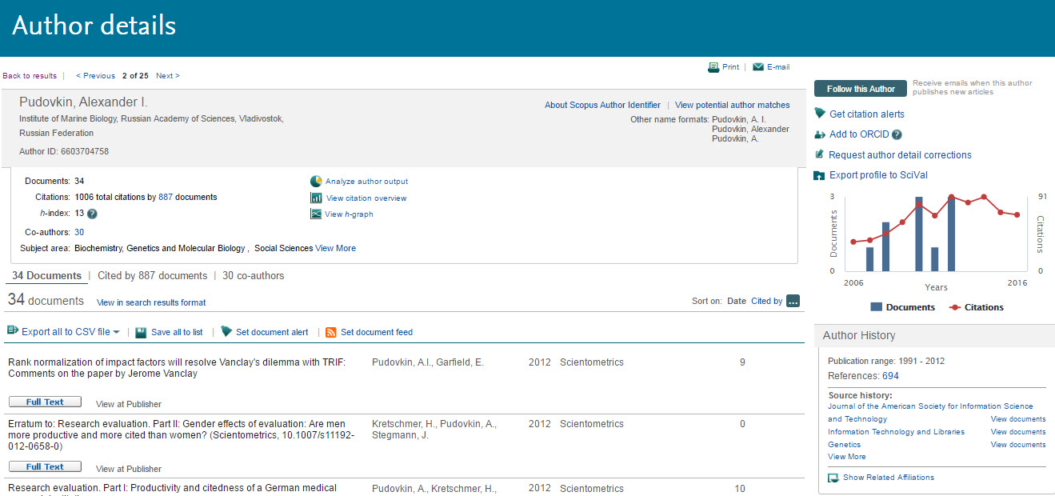
Профиль автора и анализ научной деятельности

Slide 40
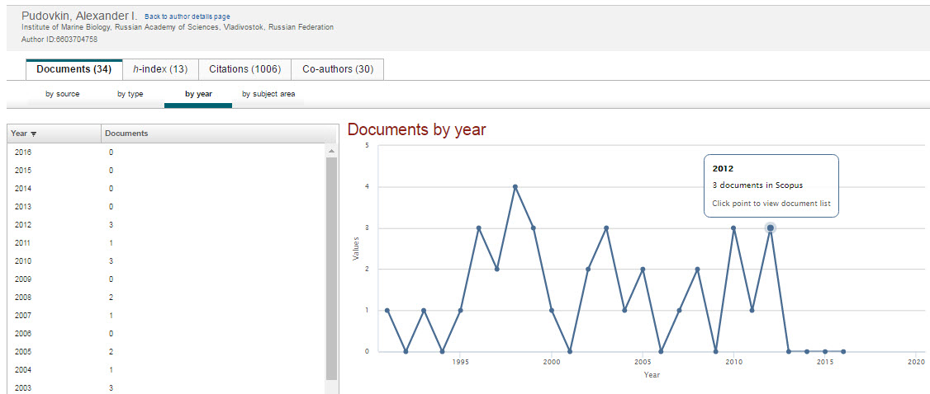
Подробный анализ публикаций автора

Slide 41
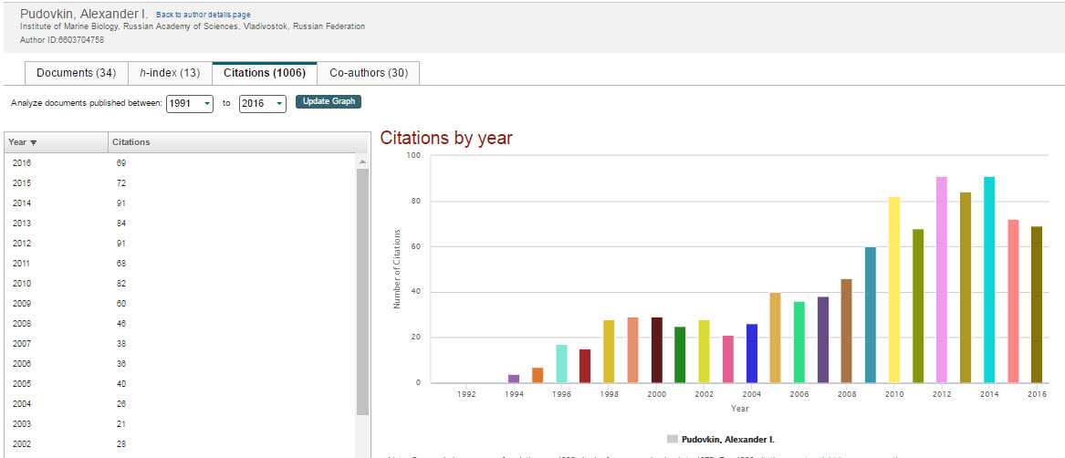
(2) цитирование работ автора

Slide 42
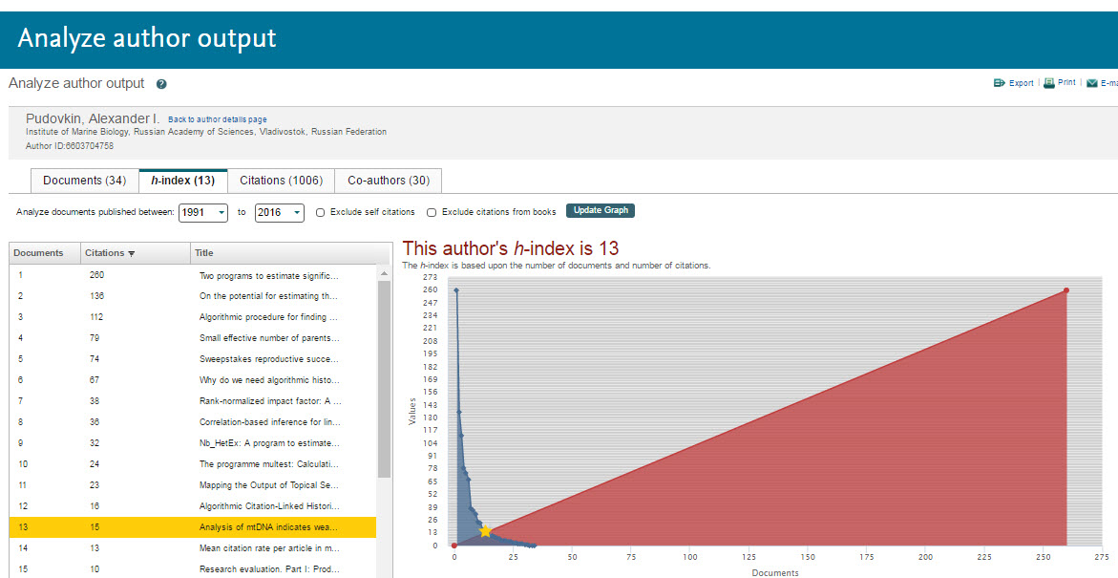
Автоматический подсчет h-индекса с 1970 г.

Slide 43
Обзор цитируемости работ автора

Slide 44
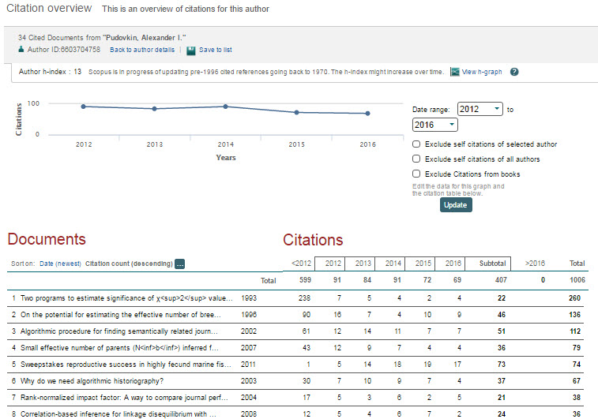
Обзор цитируемости (2)

Slide 45
Перейти к запросу на корректировку можно из профиля автора

Slide 46
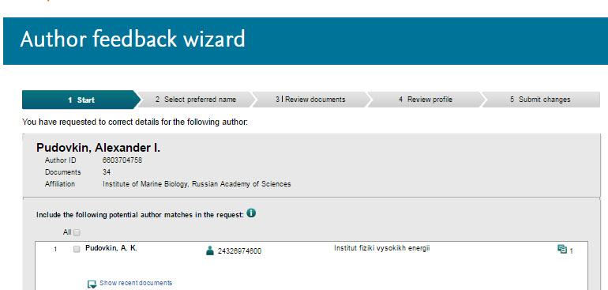
Корректировка профиля автора. Все запросы на корректировку из авторского профиля перенаправляются на пошаговую форму https://www.scopus.com/authorfeedback При прямом выходе на https://www.scopus.com/authorfeedback подписка на Scopus не требуется! Результаты – через 4-7 дней.
Руководство по корректировке: http://elsevierscience.ru/files/Author%20profile%20and%20correction_March%202015.pdf

Slide 47
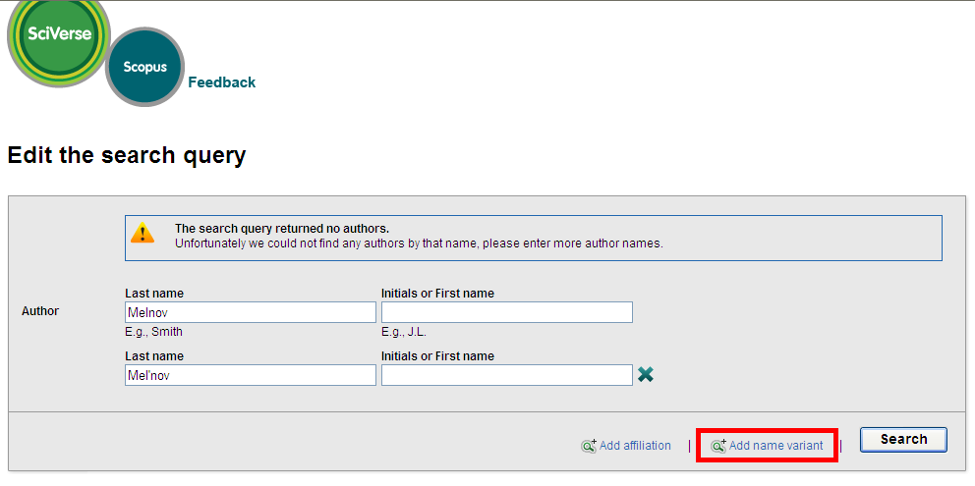
Для поиска вариантов авторских профилей с разным написанием фамилий авторов используйте функцию Add name variant
Возможности поиска по всем вариантам профилей авторов

Slide 48
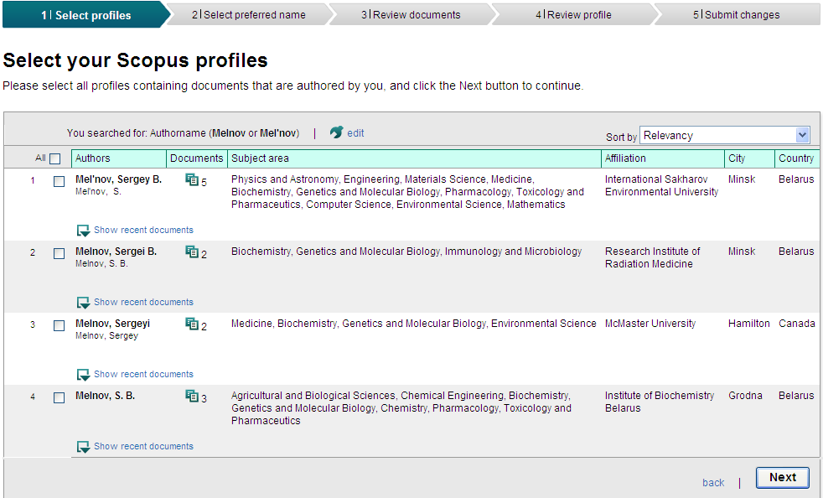
Отмечаете все варианты профилей, относящиеся к автору. Далее нажимаете Next

Slide 49
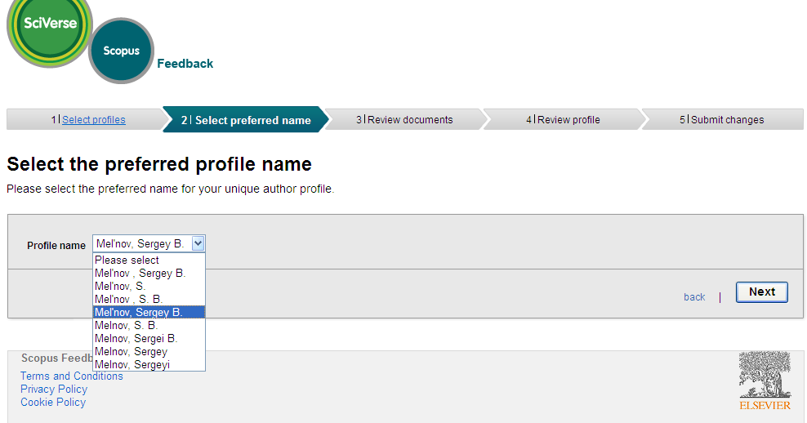
Выбираете вариант названия нового, объединенного профиля. Если ни один из вариантов не устраивает, надо выбрать более близкий к желаемому. В ходе дальнейшего общения со Scopus Author Feedback Team (после заполнения этой формы вы получите автоматическое уведомление от них) вы сможете указать какой именно приемлемый вариант названия профиля вы хотите видеть (напр.: I’d like to have the following preferred profile name …)

Slide 50
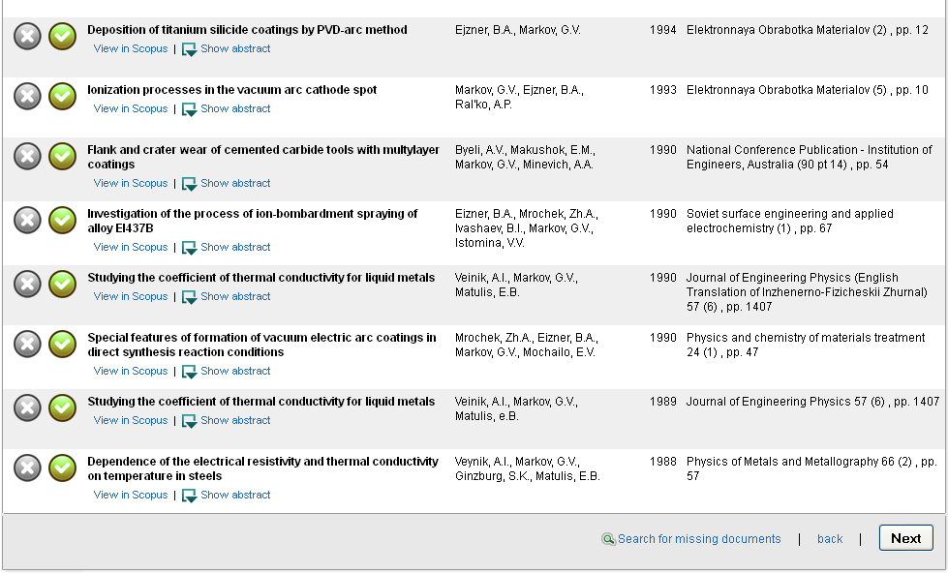
На шаге 3 надо просмотреть все документы, попавшие в профили для объединения и удалить лишние (кнопка с крестиком) или добавить статьи, не попавшие в профили через функцию Search for missing documents

Slide 51
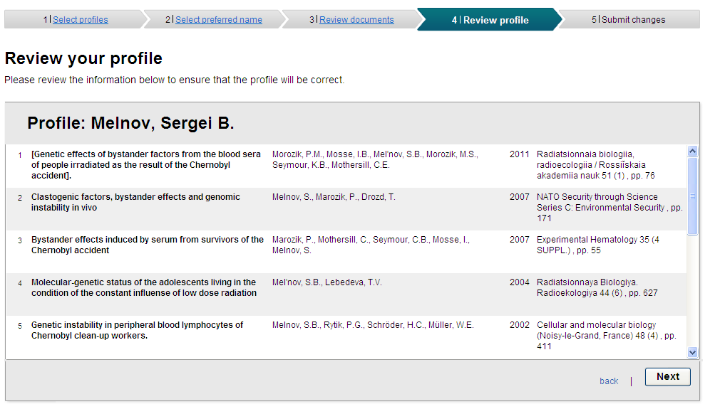
На шаге 4 делается обзор нового объединенного профиля

Slide 52
Шаг 5. Подача заполненной формы. Поля отмеченные* - обязательны для заполнения. Нажимая кнопку Submit вы подаете заявку на указанные изменения в профиле (объединение профилей, корректировка названия и т.п.). Наша команда Scopus рассмотрит их, уточнит, если необходимо, данные и откорректирует профиль в течение 4-7 дней, о чем проинформирует вас по указанному на этом шаге адресу электронной почты. Если есть необходимость откорректировать данные о месте работы (Affiliation) в вашем профиле в Scopus – пишите на адрес: ScopusAuthorFeedback@elsevier.com (напр. Please, correct Affiliation field in my Author profile ….(указывается профиль автора в Скопусе , желательно с Author ID), where should be mentioned:…..(указывается правильная организация, место работы автора))

Slide 53
Руководство по корректировке авторского профиля: http://www.elsevierscience.ru/products/scopus/

Slide 54
Альтернативные службы для направления запроса на корректировку:
1. Письмо на адрес ScopusAuthorFeedback@elsevier.com – запрос на англ. на исправление информации в авторском профиле или профиле организации
2. Online форма в самом Scopus: подача любых заявок на корректировку (отсутствует статья, неправильно указано имя автора, неправильно указана организация и т.п.)
2. Или nlinfo@elsevier.com – заявки (на англ.) по любым вопросам работы с системой и корректировки/добавления данных.

Slide 55
Помогите найти мою статью в Scopus? Индексируется ли журнал в Scopus?
Проведите поиск на www.scopus.com по выходным данным (напр. комбинации терминов из названия статьи, фамилии автора и аффиляции) искомой статьи на англ. языке
Если статья не нашлась:
Проверьте, индексируется ли журнал в Scopus:
через список http://www.elsevier.com/online-tools/scopus/content-overview
через поиск в самом Scopus
Обратите внимание на самый свежий номер этого журнала в Scopus (причиной отсутствия может быть задержка в передаче/индексации данных)
Если статья оказалась пропущенной:
Напишите запрос на английском языке на адрес BDcontenthelpdesk@elsevier.com, с просьбой добавить пропущенную статью и прикрепите pdf статьи с информацией на английском
(Пример: Please, add missed article to Journal (название журнала и ISSN) and link to author profile (номер профиля) and affiliation profile (номер профиля). Attached you can find pdf of missed article.)
Обратите внимание:
при подборе журнала-кандидата для публикации обратите внимание на рекомендации по проверке журнала http://www.elsevierscience.ru/news/371/rekomendacii-po-proverke-zhurnalov-pered-podachej-stati-dlya-publikacii
если в оригинале статьи нет минимальной информации на английском – статья не появится в Scopus
превалирующим является pdf оригинала статьи, а не html формат статьи
АКСИОМА Scopus: в системе отображается информация в том виде, в котором она представлена в оригинале

Slide 56
Корректировка данных в Scopus
Отсутствует доступ, что-то не работает: nlinfo@elsevier.com или заполнение online формы
Технические вопросы
(Амстердам)
Запрос
Запрос на корректировку текста через BDcontenthelpdesk@elsevier.com
Запрос на корректировку профилей, ссылок: ScopusAuthorFeedback@elsevier.com
Запрос
Запрос
Команда по обслуживанию клиентов SD, Scopus и др.
(Филиппины)
Content Service Desk/Служба по работе с содержанием
(Ченнай)
ScopusAuthorFeedback /Служба корректировки профилей
(Бангалор - Амстердам)
если отсутствует информация об авторе или организации
если отсутствует
информация
OPSBANK
M-Hub
SCOPUS
Издатель

Slide 57
www.elsevierscience.ru

